Slide 1
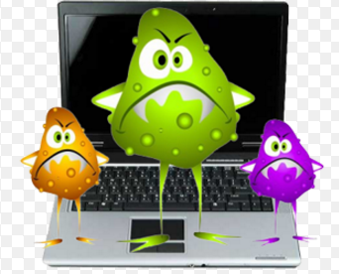
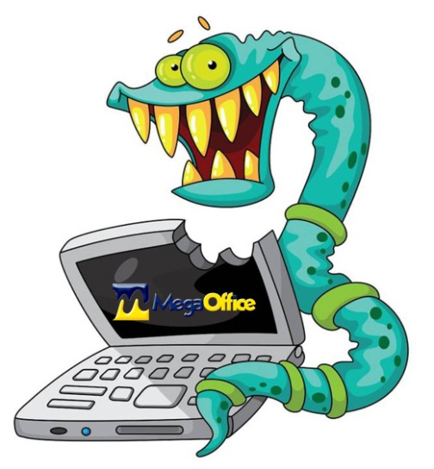
VIRUS INFORMÁTICOS
Un virus es un PROGRAMA que daña mi computadora.

Slide 2
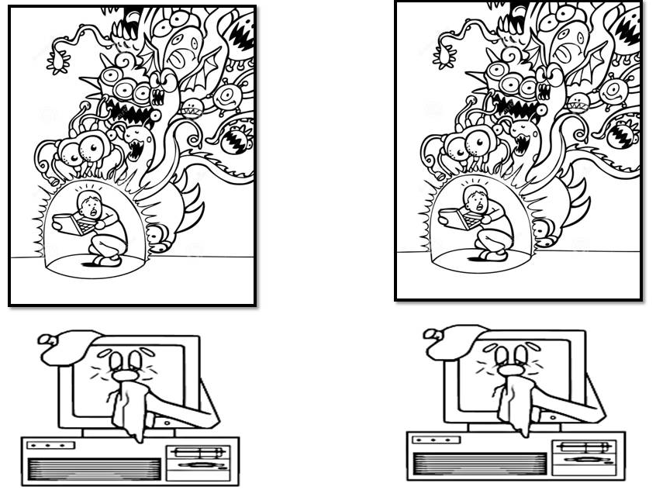
VIRUS INFORMÁTICOS
Para colorear
VIRUS INFORMÁTICOS
Para colorear

